Slide 1
第4章 案例数据库的创建与客户端的连接
案例数据库分析与设计
案例数据库的创建
客户端与案例数据库的连接配置

Slide 2
4.1 案例数据库分析与设计
案例数据库的分析
案例数据库概念结构设计
案例数据库逻辑结构设计

Slide 3
4.1.1 案例数据库的分析
员工管理
部门管理
职位管理
员工职位调动管理
企业所在区域管理
企业所在国家管理
企业所在位置管理

Slide 4
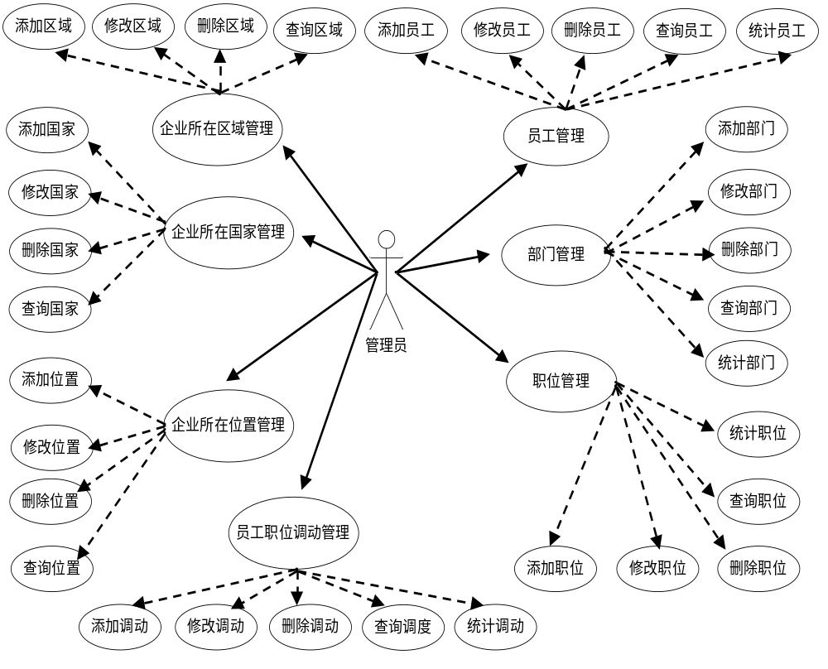

Slide 5
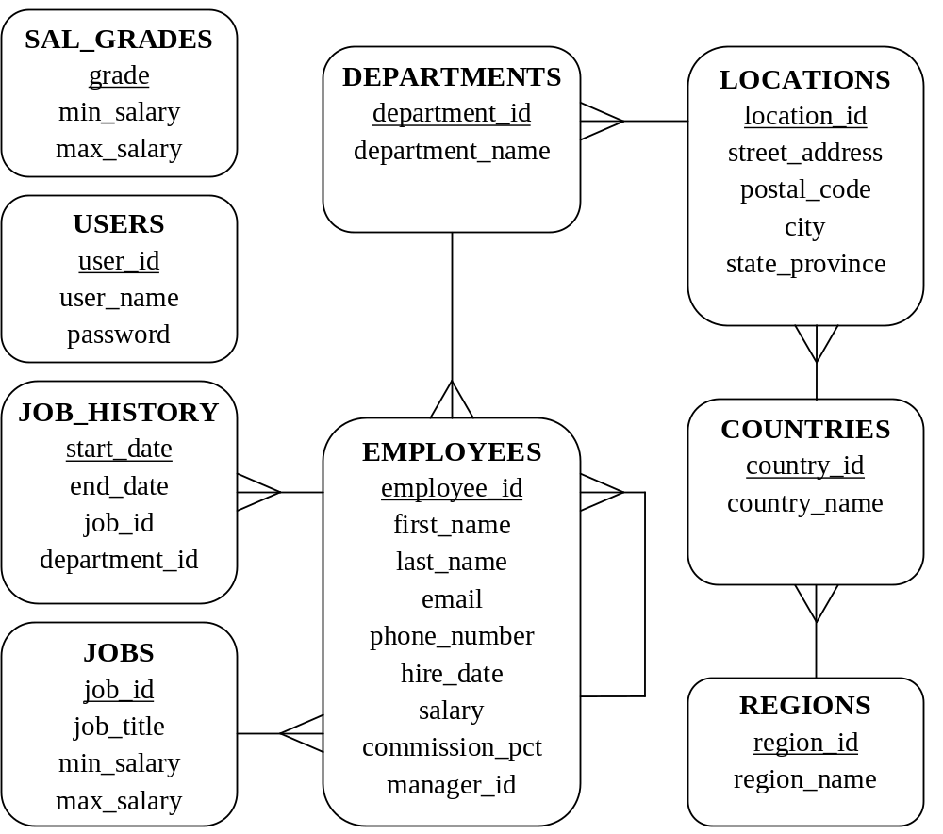
4.1.2 案例数据库概念结构设计

Slide 6
4.1.3 案例数据库逻辑结构设计
REGIONS
字段名 | 数据类型 | 长度 | 约束 | 说明
region_id | NUMBER | 4 | PRIMARY KEY | 区域编号
region_name | VARCHAR2 | 25 | NOT NULL | 区域名称

Slide 7
COUNTRIES
字段名 | 数据类型 | 长度 | 约束 | 说明
country_id | CHAR | 2 | PRIMAR KEY | 国家编号
country_name | VARCHAR2 | 40 | NOT NULL | 国家名称
region_id | NUMBER |  | FOREIGN KEY | 所属区域编号

Slide 8
LOCATIONS
字段名 | 数据类型 | 长度 | 约束 | 说明
location_id | NUMBER | 4 | PRIMARY KEY | 位置编号
street_address | VARCHAR2 | 40 |  | 街道
postal_code | VARCHAR2 | 12 |  | 邮政编码
city | VARCHAR2 | 30 | NOT NULL | 城市名称
state_province | VARCHAR2 | 25 |  | 州或省名称
country_id | CHAR | 2 | FOREIGN KEY | 所属国家编号

Slide 9
DEPARTMENTS
字段名 | 数据类型 | 长度 | 约束 | 说明
department_id | NUMBER | 4 | PRIMARY KEY | 部门编号
department_name | VARCHAR2 | 30 | NOT NULL | 部门名称
manager_id | NUMBER | 6 |  | 部门管理者编号
location_id | NUMBER | 4 | FOREIGN KEY | 部门所属位置编号

Slide 10
JOBS
字段名 | 数据类型 | 长度 | 约束 | 说明
job_id | VARCHAR2 | 10 | PRIMARY KEY | 职位编号
job_title | VARCHAR2 | 35 | NOT NULL | 职位名称
min_salary | NUMBER | 6 |  | 职位最低工资
max_salary | NUMBER | 6 |  | 职位最高工资

Slide 11
EMPLOYEES
字段名 | 数据类型 | 长度 | 约束 | 说明
employee_id | NUMBER | 6 | PRIMARY KEY
first_name | VARCHAR2 | 20
last_name | VARCHAR2 | 25 | NOT NULL
email | VARCHAR2 | 25 | NOT NULL UNIQUE
phone_number | VARCHAR2 | 20
hire_date | DATE |  | NOT NULL
job_id | VARCHAR2 | 10 | NOT NULL FOREIGN KEY
salary | NUMBER | 8,2 | 大于0
commission_pct | NUMBER | 2,2
manager_id | NUMBER | 6 | FOREIGN KEY
department_id | NUMBER | 4 | FOREIGN KEY

Slide 12
JOB_HISTORY
字段名 | 数据类型 | 长度 | 约束 | 说明
employee_id | NUMBER | 6 | PRIMARY KEY
start_date | DATE |  | PRIMARY KEY
end_date | DATE |  | NOT NULL end_date>start_date
job_id | VARCHAR2 | 10 | NOT NULL
department_id | NUMBER | 4 | FOREIGN KEY

Slide 13
SAL_GRADES
字段名 | 数据类型 | 长度 | 约束 | 说明
grade | NUMBER | 2 | PRIMARY KEY | 工资等级
min_salary | NUMBER | 6 | NOT NULL | 等级最低工资
max_salary | NUMBER | 6 | NOT NULL | 等级最高工资

Slide 14
USERS
字段名 | 数据类型 | 长度 | 约束 | 说明
user_id | NUMBER | 2 | PRIMARY KEY | 管理员编号
user_name | CHAR | 20 |  | 管理员名
password | VARCHAR2 | 20 | NOT NULL | 密码

Slide 15
序列的设计
  创建一个名为“EMPLOYEES_SEQ”的序列，用于产生员工编号，起始值为100，步长为1，不缓存，不循环。
  创建一个名为“DEPARTMENTS_SEQ”的序列，用于产生部门编号，起始值为10，步长为10，最大值为9990，不缓存，不循环。
  创建一个名为“LOCATIONS_SEQ”的序列，用于产生位置编号，起始值为1000，步长为100，最大值为9990，不缓存，不循环。

Slide 16
索引的设计
  在employees 表的department_id列上创建名为“EMP_DEPARTMENT_INDX”平衡树索引。
  在employees 表的job_id列上创建名为“EMP_JOB_INDX”的平衡树索引。
  在employees 表的manager_id列上创建名为“EMP_MANAGER_INDX”的平衡树索引。
  在employees 表的last_name，first_name列上创建名为“EMP_NAME_INDX”的复合索引。
  在departments 表的location_id列上创建名为“DEPT_LOCATION_INDX”的平衡树索引。

Slide 17
  在job_history 表的job_id列上创建名为“JHIST_JOB_INDX”的平衡树索引。
  在job_history表的employee_id列上创建名为“JHIST_EMP_INDX”的平衡树索引。
  在job_history表的department_id列上创建名为“JHIST_DEPT_INDX”的平衡树索引。
  在locations表的city列上创建名为“LOC_CITY_INDX”的平衡树索引。
  在locations表的state_province列创建名为“LOC_STATE_PROVINCE_INDX”平衡树索引。
  在locations表的country_id列上创建名为“LOC_COUNTRY_INDX”的平衡树索引。

Slide 18
视图的设计
  用于员工信息综合查询的视图名为“EMP_DETAILS_VIEW”，包括员工编号、员工名、工资、奖金、职位编号、职位名称、部门编号、部门名称、部门所在地信息、国家信息、区域信息等。
  创建一个名为“DEPT_STAT_VIEW”的视图，包含部门号、部门人数、部门平均工资、部门最高工资、部门最低工资以及部门工资总和。

Slide 19
存储过程的设计
  创建名为“PROC_SHOW_EMP”存储过程，以部门编号为参数，查询并返回该部门平均工资，以及该部门中比该部门平均工资高的员工信息。
  创建名为“PROC_RETURN_DEPTINFO”的存储过程，以部门编号为参数返回该部门的人数和平均工资。
  创建名为“PROC_SECURE_DML”的存储过程，检查当前用户操作时间是否为工作时间，即非周六、周日，时间为08：00-18：00。

Slide 20
存储过程的设计
  创建名为“PROC_JOB_change”存储过程，实现员工职位的调动。
  创建名为“PROC_DEPARTMENT_CHANGE”的存储过程，实现员工部门的调动。

Slide 21
函数的设计
  创建名为“FUNC_EMP_SALARY”的函数，以员工编号为参数，返回员工的工资。
  创建名为“FUNC_DEPT_MAXSAL”的函数，以部门编号为参数，返回部门最高工资。
  创建名为“FUNC_EMP_DEPT_AVGSAL”的函数，以员工编号为参数，返回该员工所在部门的平均工资。

Slide 22
触发器的设计
  创建名为“TRG_SECURE_EMP”的触发器保证非工作时间禁止对EMPLOYEES表进行DML操作。
  为EMPLOYEES表创建触发器“TRG_EMP_DEPT_STAT”当执行插入或删除操作时，统计各部门员工人数；当执行更新工资操作时，统计更新后各部门员工平均工资。
  为EMPLOYEES表创建触发器“TRG_UPDATE_JOB_HISTORY”当员工职位变动或部门变动时相关信息写入JOB_HISTORY表。

Slide 23
触发器的设计
  为EMPLOYEES表创建触发器“TRG_DML_EMP_SALARY”当保证插入新员工或修改员工工资时，员工的最新在其工作职位所允许的工资范围之内。
  为EMPLOYEES表创建触发器，当更新员工部门或插入新员工时，保证部门人数不超过20人。

Slide 24
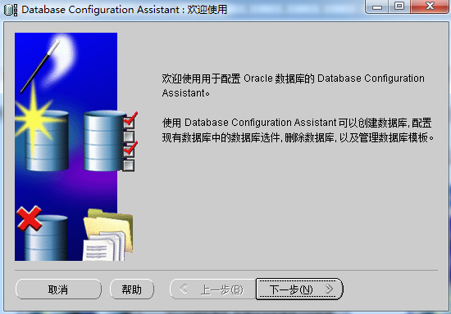
4.2 案例数据库的创建（DBCA）

Slide 25
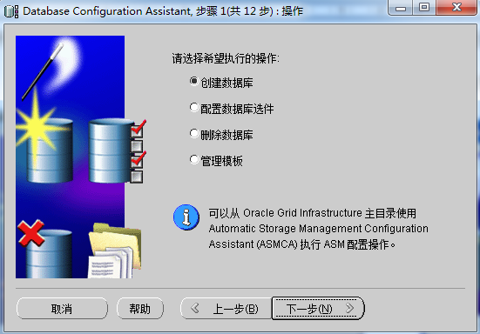

Slide 26
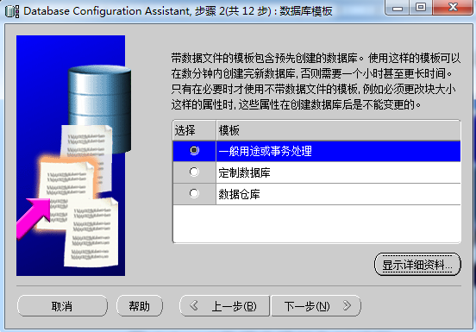

Slide 27
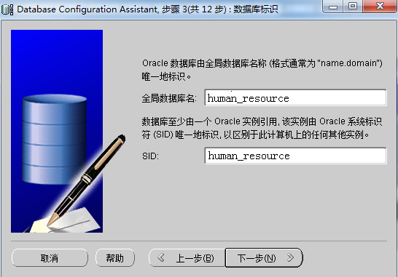

Slide 28
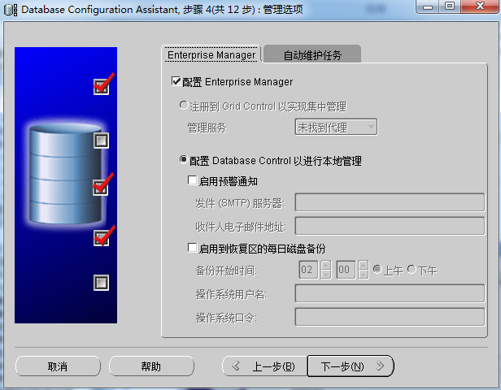

Slide 29
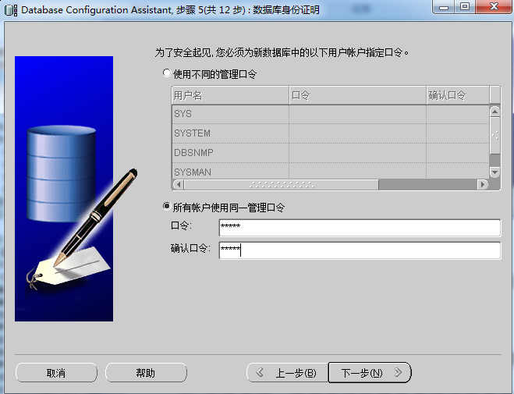

Slide 30
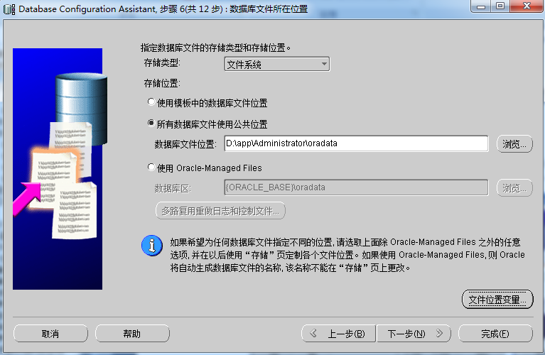

Slide 31
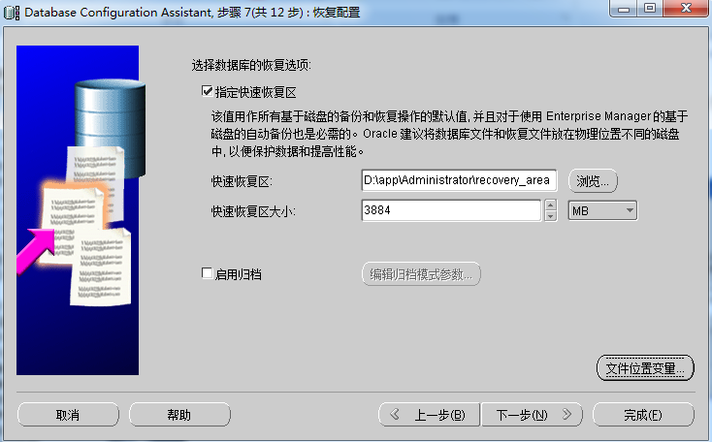

Slide 32
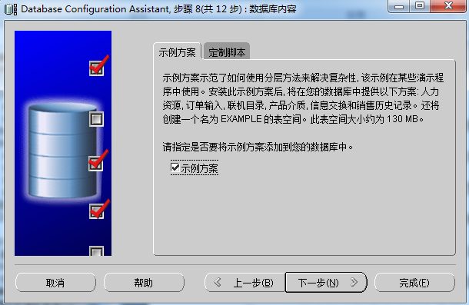

Slide 33
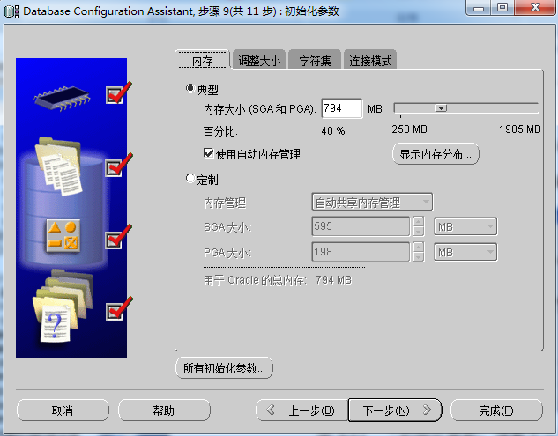

Slide 34
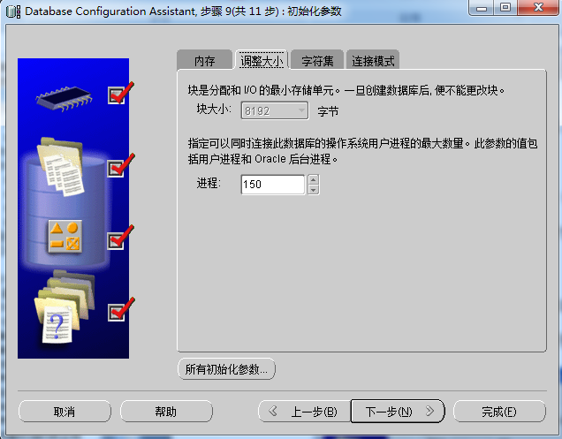

Slide 35
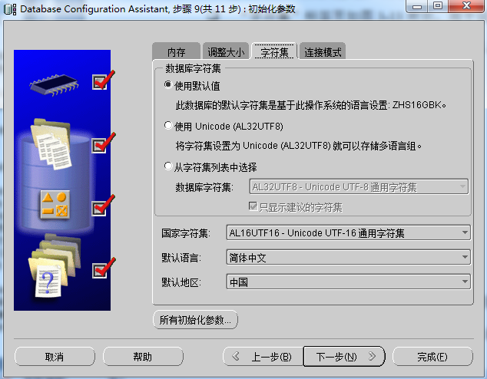

Slide 36
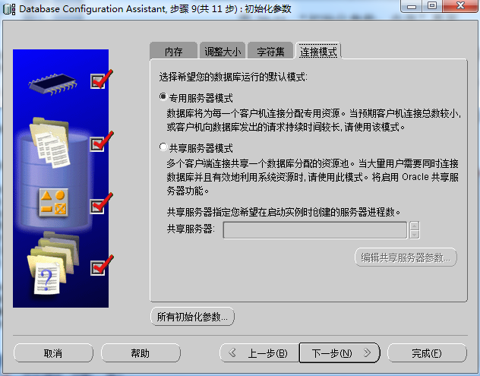

Slide 37
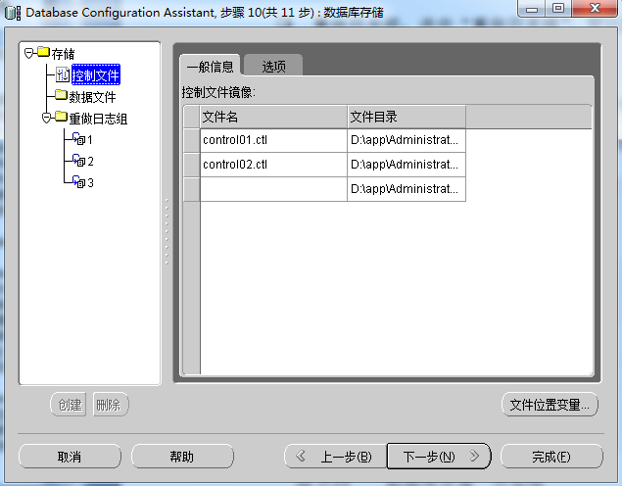

Slide 38
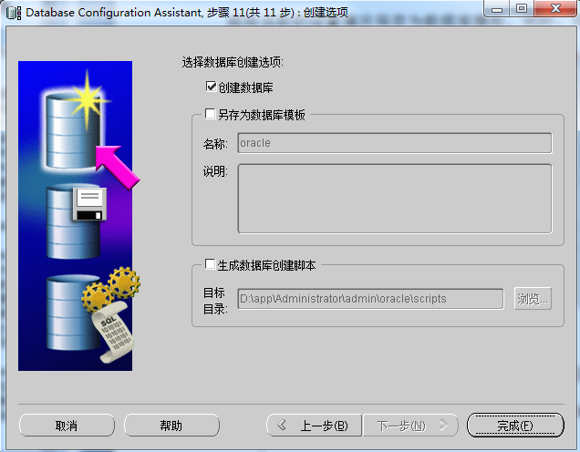

Slide 39
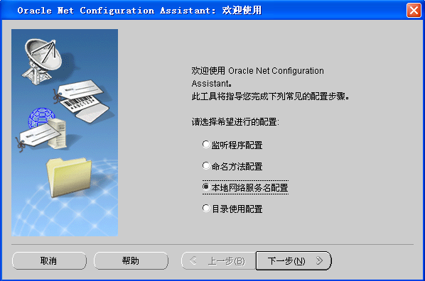
4.3 客户端与案例数据库的连接配置（ONCA）

Slide 40
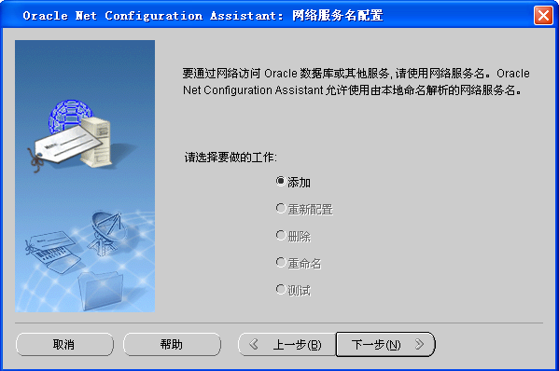

Slide 41
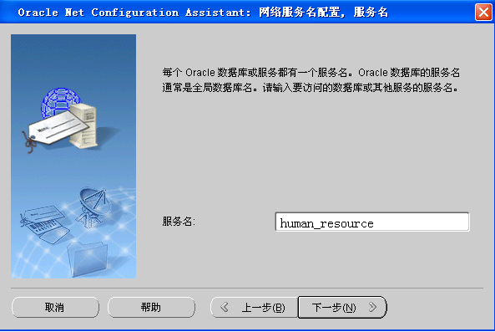

Slide 42
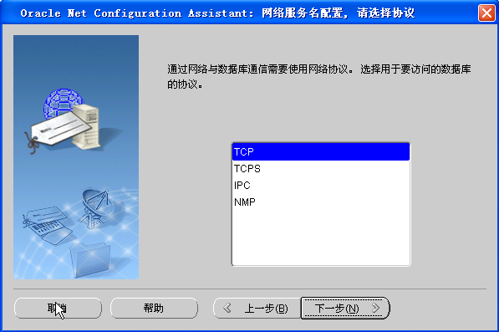

Slide 43
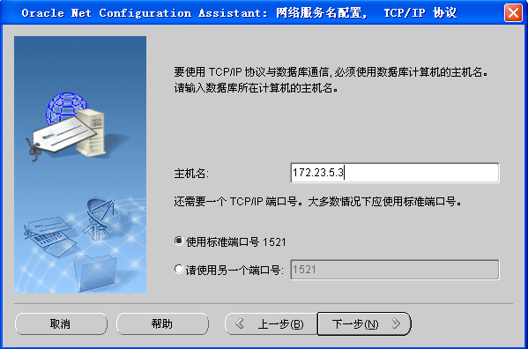

Slide 44
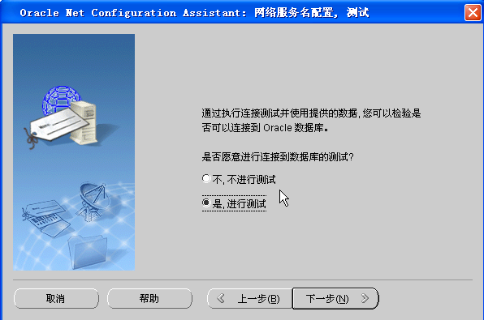

Slide 45
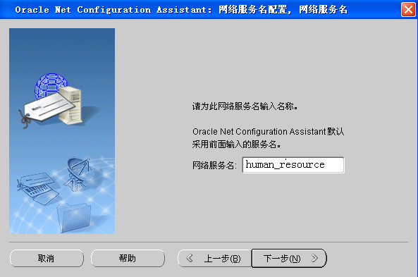

Slide 46
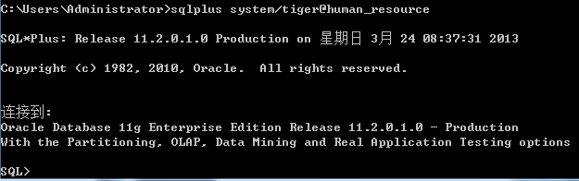

Slide 47
总结
案例系统分析与设计
案例数据库的创建
客户端的配置

